Slide 1
ČÁSTICE, CITOSLOVCE

Slide 2
OPAKOVÁNÍ – PŘEDLOŽKY, SPOJKY
PŘEDLOŽKY, SPOJKY - Třídění skupin (wordwall.net)
Předložky S, Z - Kvíz (wordwall.net)
Doplň spojky. - Kvíz (wordwall.net)

Slide 3
PROVĚRKA – PŘEDLOŽKY S, Z
loučit se _ ­­­­­­ maminkou,
cesta _ kina,
promluvit _ kamarádem,
vyrovnat se _ neúspěchem,
sesadit _ trůnu,
hrdina _ románu,
přímka _ bodu X,
soucit _ nemocným,
útěk _ vězení

Slide 4
PROVĚRKA – ŘEŠENÍ
loučit se s ­­­­­­ maminkou,
cesta z kina,
promluvit s kamarádem,
vyrovnat se s neúspěchem,
sesadit z trůnu,
hrdina z románu,
přímka z bodu X,
soucit s nemocným,
útěk z vězení

Slide 5
NEOHEBNÉ SLOVNÍ DRUHY
JAKÉ NSD ZNÁME?
KTERÉ Z NSD JSME JEŠTĚ NEPROBÍRALI?

Slide 6
PŘEDLOŽKY
SPOJKY
ČÁSTICE
CITOSLOVCE

Slide 7
ČÁSTICE
uvozují samostatné věty, hodnotí, zdůrazňují
nejsou větnými členy
ano, ne, asi, možná, snad, prý, bohužel

Slide 8
Přečti si básničku Jiřího Havla. Po vzoru této básničky ke každému z následujících obrázků napiš, co si vyobrazený předmět či zvíře přeje. V každé větě použij jinou částici.
PENĚŽENKA: Ať nejsem nikdy nezdravě hubená. DEN: Ať jsem vždycky dobrý.
SMRČEK: Ať ve zdraví přežiju Vánoce v lese. KOMÁR: Ať ze mě bulvár neudělá velblouda.
(Jiří Havel, Překlepy a nedoklepy)

Slide 9
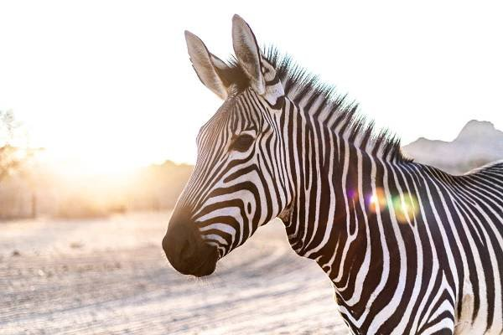
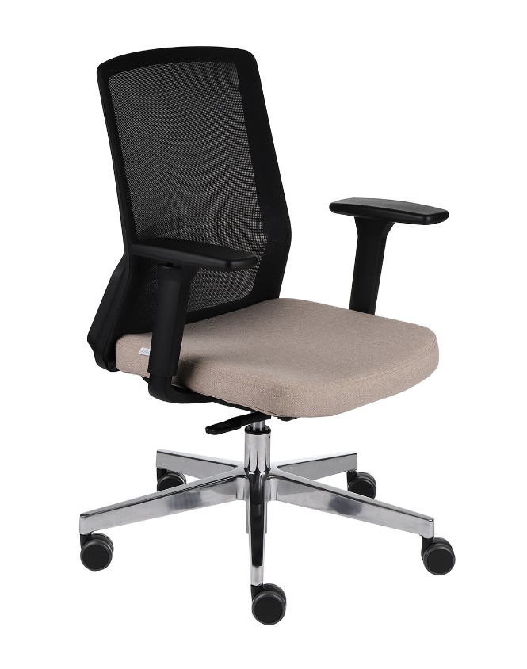
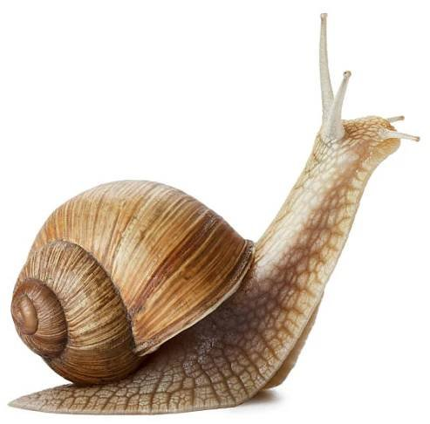

Slide 10
V následujících částicích řádil tiskařský šotek a písmena zpřeházel. Zapiš částice správně a použij je ve větách.
NĚVIDOČI
HUBODÍK
HUBOŽEL
DIVUKUPO
ESPORUBEZ
OČIVIDNĚ
BOHUDÍK
BOHUŽEL
KUPODIVU
BEZESPORU

Slide 11
CITOSLOVCE
vyjadřují city, nálady, označují hlasy a zvuky
inu, ouha, hej, rup, hop, cink

Slide 12
Do následujících veršů doplň vhodná citoslovce.
Slyším Honzu Mašitu:
„Poběž z lesa! Straší tu!“
Strašidlo z dutého dubu tluče: ..................... .
Strašidla ze starých smrků vrkají: ..................... . Strašidlo z vršků borovic jen sedí a nedělá nic.
Strašidlo z koruny buku huláká po lese: ..................... .
Je to hanba – lesní ptáky považovat za bubáky…
(Miloš Kratochvíl, Hodina smíchu)
buch, buch
vrkú
bubu

Slide 13
POZOR!
Citoslovce se ve větách oddělují čárkou, pokud nenahrazují větný člen.
Hurá, děti se těšily na prázdniny! (= jde o samostatně stojící citoslovce, odděluje se čárkou, není větným členem)
Děti hurá na prázdniny! – hurá nahrazuje sloveso v přísudku (= těšily se; neodděluje se tedy čárkou).
Pozor na pravopis: vrkú, cukrú, bú, hihi, chichi

Slide 14
Do následujících vět doplň správně interpunkci:
Někdo pořád buch buch na vrata.
Inu to se může stát každému.
Moje pomoc nikdo neslyšel.
Jeho au nás všechny polekalo.
Bože to se mi snad jenom zdá!
Z pohovky se ozývalo hlasité chrr.
Skříp malý Honzík se ocitl za vraty.
Kikirikí náš kohout nám přeje dobré ráno

Slide 16
Předložky v textu zvýrazni modře, spojky zeleně, částice žlutě a citoslovce oranžově.
Z garáže se ozvalo hlasité au. Ať je v pondělí hezky! Fuj z lednice se line zápach a zdá se, že to bude něco zkaženého. Okolo vesnice se táhnou lesy, které zde nechaly vysadit knížecí rody před mnoha a mnoha lety. Ano, snad máš pravdu, ale už je po časovém limitu. Čáp na malý okamžik nedával pozor a žába honem hop do vody. Kupodivu se počasí oproti včerejšku zlepšilo, a proto zájemci o vodní pólo mohli vesele naskákat do bazénu a dát se do hry. Jupí! Přes všechny překážky se jim podařilo doběhnout do cíle, dokonce byli ze všech nejlepší.

Slide 17
Vybírej slova z nabídky.
a) Která z podstatných jmen nejsou konkrétní?
účel, otec, pravdivost, plyšák, jásot, prst, plavba, jabloň
b) Která z podstatných jmen jsou látková?
železo, zrnko, sníh, zlost, krev, člověk, vzduch, zlato, nafta, listí
c) Která z přídavných jmen nejsou měkká?
noví, cizí, hladoví, krásní, čelní, hovězí, pořádní, zlí, želví, nezadaní
d) Která zájmena nepatří k přivlastňovacím?
můj, tvůj, náš, váš, jim, jeho, její, tobě, jejich
e) Které číslovky nepatří k druhovým?
několikery, dvojí, třetí, osmery, devatero, trojí, dvanáctery, mnohokrát
f) Která z příslovcí nevyjadřují způsob?
hodně, tiše, zle, mnoho, tudy, zdaleka, úspěšně, smíchy, hlasitě, mile
g) Která slova jsou citoslovce?
krást, prásk, mást, bál, bác, tác, haf, plav
h) Která z vyznačených slov jsou částicí?
Řekl mi, ať přijdu. Ať už tě tu nevidím! Plav odtud! Ano, rozumím. Kéž bych vyhrál! Já nevím. Ne, neudělám to.

Slide 18
JAK SE MI DNES PRACOVALO?


